Slide 1
Energetická denzita potravin
„Hustota E ve 100 g potraviny“
Zásadní vliv na množství přijaté potravy a následný energetický příjem.
Nízká denzita – Vysoký objem Delší trávení a tedy postupné uvolňování glukózy do krve Stálejší hladina glykémie = Delší pocit nasycení.
Vysoká denzita – Nízký objem
Potravina | Přijatá E | Objem
Čokoláda | 2200 kJ/523 kcal | 100 g
Celozrnné pečivo s máslem, šunkou a salátem | 2200 kJ/523 kcal | 440 g
Timing

Slide 2
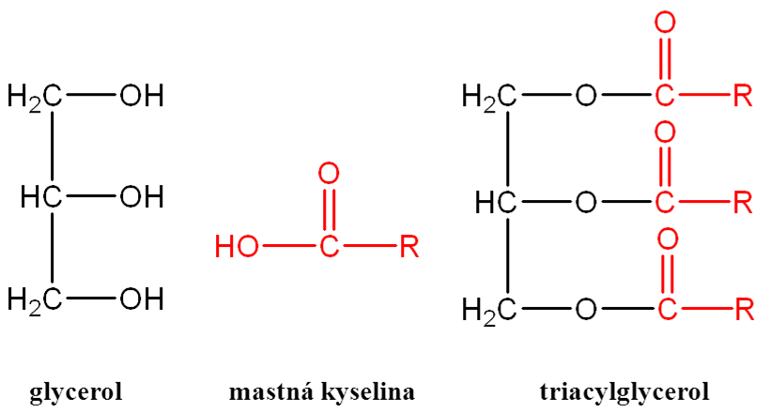
Lipidy - Tuky
Bohatý zdroj E.
Stavební složka buněčných membrán.
Usnadňují vstřebávání vitaminů rozpustných v tucích.
Snižují objem stravy bohaté na E.
Zvyšují chutnost potravy.
Tvoří ochranný obal orgánů.
Dělení lipidů:
  Živočišného původu
  Rostlinného původu

Slide 3
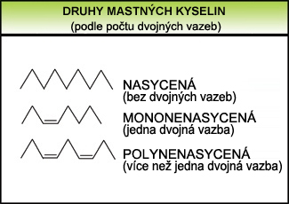
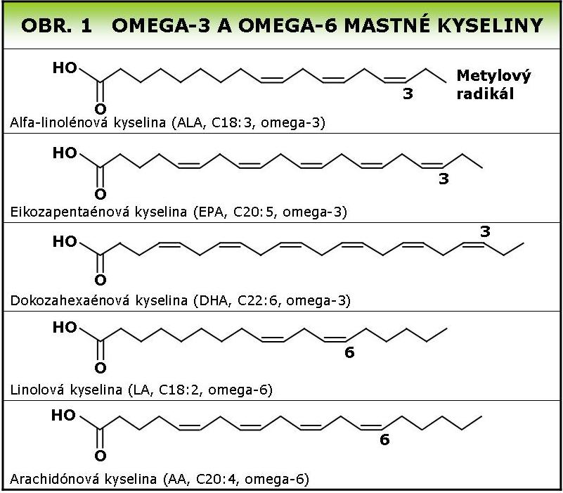
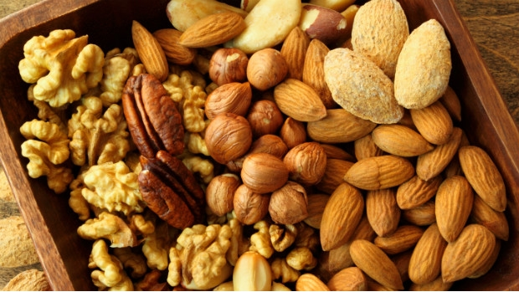
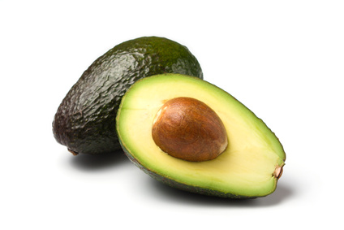
Mastné kyseliny
Nasycené mastné kyseliny
Mononenasycené mastné kyseliny
Polynenasycené mastné kyseliny
MK | Zdroje
Nasycené | Máslo, sádlo, lůj, kokosový a palmový olej.
Mononenasycené | Řepkový a olivový olej, ořechy a avokádo.
Polynenasycené | Rybí tuk, ořechy, semena, slunečnicový a sójový olej.

Slide 4
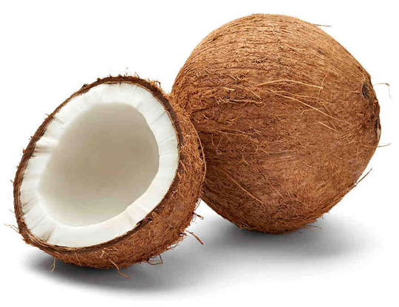

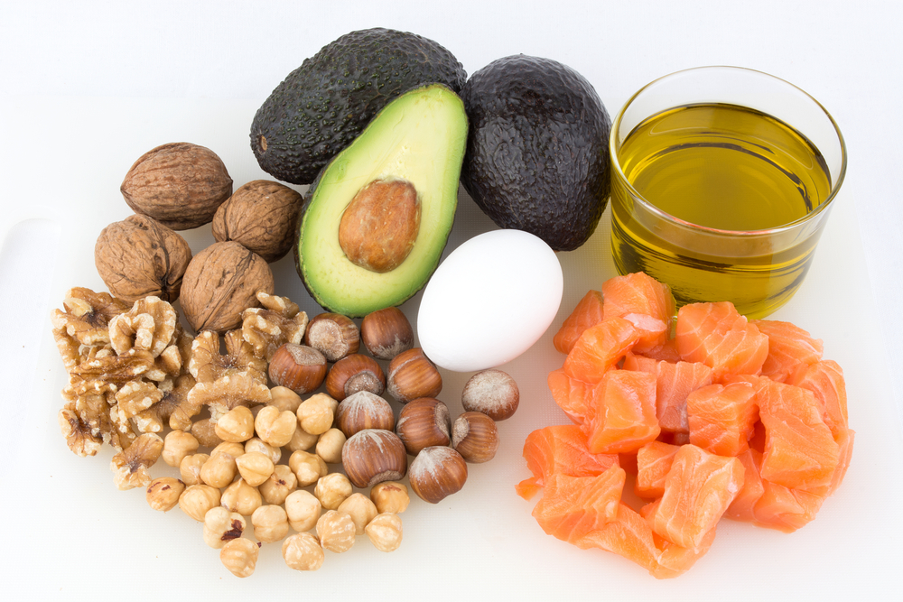
Mastné kyseliny
MK s krátkým řetězcem (SCT)
MK se středně dlouhým řetězcem (MCT)
MK s dlouhým řetězcem (LCT)

Slide 5
Nutriční strategie
Low carb – High fat
Train low – Compete high

